Slide 1

Правила грамотного выбора доменного имени и хостинга для интернет-магазина
Федин Илья,
департамент по связям с общественностью и взаимодействию с органами государственной власти

Slide 2
Что такое домен?
ТРЕТИЙ УРОВЕНЬ
ВТОРОЙ УРОВЕНЬ
ВЕРХНИЙ УРОВЕНЬ
IP-АДРЕС
Info.nic.ru
=
194.85.61.86

Slide 3



Как выбрать доменное имя?
СХОЖИЙ С НАЗВАНИЕМ КОМПАНИИ
СХОЖИЙ С КЛЮЧЕВЫМ СЛОВОМ САЙТА
СХОЖИЙ С ТОРГОВОЙ МАРКОЙ
СХОЖИЙ С ОБЛАСТЬЮ ДЕЯТЕЛЬНОСТИ
Проверить домен на занятость вы можете с помощью сервиса WHOIS!

Slide 4

Правильный домен это…
1
ПОКАЗАТЕЛИ УЗНАВАЕМОСТИ (ВТОРИЧНЫЙ РЫНОК)
УНИКАЛЬНЫЙ
8
2
НЕТ ПРЕТЕНЗИЙ ДРУГИХ КОМПАНИЙ
7
КРАТКИЙ
3
ОТСУТСТВИЕ ШТРАФНЫХ САНКЦИЙ В ПОИСКОВЫХ МАШИНАХ
ЗАПОМИНАЕМЫЙ
6
ПРОСТОЙ
ДЛЯ ЗРИТЕЛЬНОГО ВОСПРИЯТИЯ
АССОЦИИРУЕТСЯ С ВИДОМ ДЕЯТЕЛЬНОСТИ, ПРОДУКТОМ ИЛИ УСЛУГОЙ
4
5

Slide 5





Доменное имя сегодня
СРЕДСТВО АДРЕСАЦИИ
yandex.ru, @nic.ru
ОБЪЕКТ ИНВЕСТИЦИЙ
Аукцион доменов
РЕКЛАМНАЯ ПЛОЩАДКА
Паркинг доменов
СРЕДСТВА ИНДИВИДУАЛИЗАЦИИ
Товарные знаки

Slide 6

Доменная зона .RU
флагман доменных зон в России
4 846 447
ДОМЕНОВ
Самая популярная доменная зона в РФ
TOP 10 крупнейших доменов верхнего уровня
TOP 6 крупнейших национальных доменов
Рост в 2012 году 16%

Slide 7

Доменная зона .РФ
главное событие 2010 года
830 334
ДОМЕНОВ
Первый домен верхнего уровня, имена в котором записываются исключительно символами русского языка
Открытая регистрация стартовала 11.11.2010
18000доменов по итогам приоритетной регистрации
200000доменов через 6 часов старта открытой рег-ции
При отсутствии русской раскладки клавиатуры набор адреса сайта возможен с помощью виртуальной клавиатуры или сервиса преобразования транслита в кириллицу

Slide 8
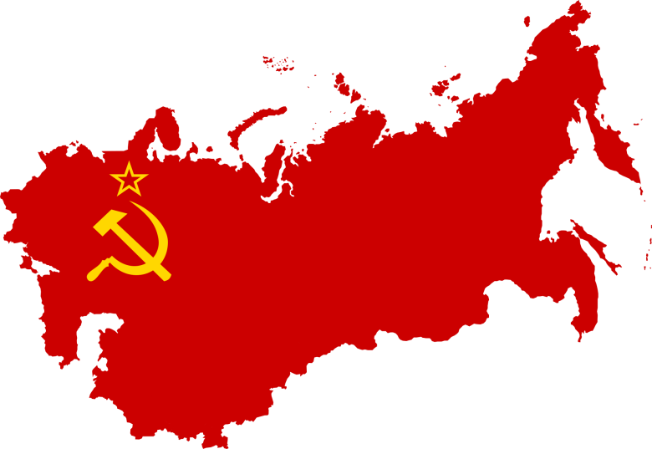
Доменная зона .SU
советское наследие
124 384
ДОМЕНОВ
19.09.1990 была образована зона SU
Являлась национальной доменной зоной СССР до развала страны
15.12.2002 возобновление регистрации доменов
.SU
2009 год: урегулирование статуса кода SU
Позиционируется как домен для организаций, работающих на постсоветском пространстве
Уникальность доменной зоны SU обеспечивается большим числом свободных «красивых» доменных имен

Slide 9


Доменная зона .PRO
домен для профессионалов
PRO — доменное имя PRO специально предназначено для использования профессионалами различных областей деятельности (например, юристами, инженерами, врачами и т.д.).
Специальный «профессиональный» домен, который предназначен для размещения сайтов лицензированных и аккредитованных специалистов.
Возможно зарегистрировать только тот домен, который либо совпадает с именем специалиста, либо совпадает с принадлежащим ему торговым знаком.
Обязательным условием регистрации домена .PRO является указание профессии администратора домена.
В процессе регистрации домена осуществляется проверка подлинности профессионализма и авторитета специалиста-заявителя.
Стоимость регистрации: 570 руб. / год

Slide 10

Доменная зона . ME
национальный домен Черногории
ME — первый в истории доменной индустрии «персонализированный домен». Огромное поле для фантазии — Tell.me («скажи.мне»), Ask.me («спроси.меня»), About.me («обо.мне»), и т.д.
Название домена совпадает с английским словом me (которое можно перевести как «мне», «меня», «я»)
Пользуется огромной популярностью у блоггеров и владельцев персональных сайтов.
Регистрировать домены имеют возможность как физические так и юридические лица любого государства без ограничений
Стоимость регистрации: 950 руб. / год

Slide 11

Доменная зона .TEL
сайт визитка
Регистрируя домен .TEL, вы получаете сайт-визитку с вашей контактной информацией, для которого не нужен хостинг.
Является зоной хранения контактной информации, управлять которой могут сами пользователи.
Все данные хранятся в DNS: эта возможность позволяет не использовать хостинг и сокращает затраты на разработку и обслуживание сайта
Информация доступна как с компьютеров, так и с любых мобильных интернет-устройств (даже со встроенного wap-браузера)
Возможность разместить географические координаты своего офиса — он будет отображаться в картах Google
Скорость загрузки страницы несравненно выше, чем с обычными интернет-страницами
Входящий трафик при загрузке страницы — менее 10кб
Поисковые машины молниеносно индексируют странички
Адрес на новом домене зарегистрировали себе уже многие крупные корпорации: google.tel, apple.tel и так далее
Стоимость регистрации: 690 руб. / год

Slide 12

Доменная зона .MOBI
мобильный интернет
MOBI — единственный домен верхнего уровня, который предназначен для размещения веб-сайтов, оптимизированных для просмотра при помощи мобильных телефонов и других портативных устройств.
Оптимизация сайта под мобильное устройство осуществляется с помощью сервиса МОБИЛАЙЗЕР: сервис автоматически оптимизирует сайт для отображения на экранах портативных устройств
МОБИЛАЙЗЕР это: совершение звонков на телефонные номера, опубликованные на сайте, прямо из браузера мобильного телефона
МОБИЛАЙЗЕР это: синхронизация адресных данных, размещенных на сайте, с сервисом Google Maps
МОБИЛАЙЗЕР это: поисковая оптимизация для мобильных устройств
Стоимость регистрации: 650 руб. / год

Slide 13

Доменная зона .NAME
ваше имя — ваш домен
NAME — это наиболее очевидный, а потому эффективный способ идентификации и позиционирования себя в Сети. Предназначен для всех, кто хотел бы зарегистрировать в Интернет свое имя и фамилию в качестве доменного имени
Является общим доменом верхнего уровня для персональных сайтов.
Домен используется как для сайтов реальных, так и вымышленных персоналий.
Предназначен исключительно для частных лиц, а не для компаний.
Возможна регистрация доменов .NAME на национальных языках (IDN).
Стоимость регистрации: 545 руб. / год

Slide 14


Доменная зона .TV
национальный домен Тувалу
TV — Национальный домен тихоокеанского островного государства Тувалу. Большой интерес к этому домену имеют компании, связанные с телевидением, из-за того, что «TV» является общепринятым сокращением от слова «телевидение». Нужен «личный телевизионный канал в сети»? Этот домен для вас.
Название домена совпадает с английским сокращением tv ,что непосредственно ассоциируется с телевидением.
Пользуется огромной популярностью у тех, чья сфера интересов связана с телеиндустрией, как возможное указание телеканала, так и для интернет-телевидения и сайтов, предлагающих услуги трансляции спутникового телевидения и иного оборудования для телесферы.
Регистрировать домены имеют возможность как физические так и юридические лица любого государства без ограничений
Стоимость регистрации: 1515 руб. / год

Slide 15


Доменная зона .TRAVEL
для путешествий и путешественников
TRAVEL — отраслевой домен, предназначенный для тех, кто имеет отношение к индустрии путешествий, экскурсий, отдыха и хочет четко позиционировать себя в Сети.
Только организации, документально подтвердившие причастность к сфере туризма имеют возможность зарегистрировать домен.
Администратор доменной зоны осуществляет проверку на причастность заявителя к сфере туризма, что послужит пользователям гарантией того, что компания, к которой они обращаются, действительно обладает полномочиями на туристическую деятельность.
Для регистрации домена необходимо предварительно получить уникальный идентификационный номер (UIN) через одну из уполномоченных организаций.
Стоимость регистрации: 4500 руб. / год

Slide 16


Доменная зона .AERO
зона воздушно-транспортной индустрии
AERO — домен, созданный специально для людей и организаций, связанных с аэроиндустрией.
Зарегистрировать домен в зоне AERO могут организации и физические лица, так или иначе связанные с аэроиндустрией. Например: космическая промышленность, государственные и частные авиакомпании, аэропорты и аэродромы, предприятия воздушных и грузовых перевозок и т.д.
Прежде чем предоставить заявку на регистрацию домена в зоне AERO, следует доказать свою принадлежность к авиаиндустрии.
Для регистрации домена необходимо предварительно получить уникальные идентификационные данные (ENS_AUthID и ENS_AuthKey) через администратора домена верхнего уровня AERO, компанию SITA.
Стоимость регистрации: 3700 руб. / 2 года

Slide 17


Доменная зона .XXX
клубничка в интернете
ХХХ — новый домен верхнего уровня, ориентированный на представителей индустрии 18+, предоставляющей продукты или услуги в сфере развлечений для взрослых в сети Интернет
Зона создана для выделения кластера сайтов для взрослых в отдельный сегмент
Предоставляет возможности для безопасного просмотра, т.к. администратор планирует установить автоматический фильтр на наличие вредоносных программ.
Проверка на наличие противоправного контента, в том числе, детской порнографии.
Для делегирования домена .XXX необходимо указать идентификатор члена Сообщества индустрии для взрослых.
Стоимость регистрации: 4000 руб. / год

Slide 18

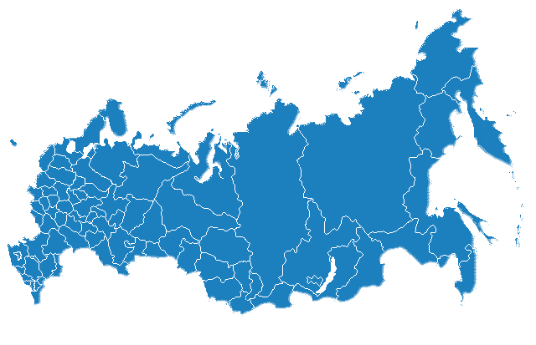

ГЕОДОМЕНЫ
Российская география
ГЕОДОМЕНЫ — это доменные имена, соответствующие названиям стран, городов, республик или областей (например, .MSK.RU, .SOCHI.SU, .NALCHIK.RU и пр.). Подобные доменные имена помогут обозначить тот регион, в котором вы живете или ведете свой бизнес.
Сайты о регионах
Сайты для регионов
Сайты для бизнеса в регионе
Сайты для государственных и муниципальных учреждений
SPB.RU
MSK.RU
VLADIMIR.RU
KALUGA.SU
NOV.SU
BASHKIRIA.RU
Стоимость регистрации: 450 руб. / год
NALCHIK.RU

Slide 19


New gTLD
реформа доменной индустрии
generic Top-Level Domain — (англ. Общий домен верхнего уровня) домен верхнего уровня, созданный для определённого класса организаций или сообществ

Slide 20
New gTLD
для кого это нужно?
Крупный бизнес
Интернет-бизнес и интернет-сообщества
Политические и религиозные организации
Сфера культуры и культурно-лингвистические сообщества
Отраслевые объединения
Города и городские сообщества
Федеральные структуры и региональные администрации
Укрепление статуса брэнда

Slide 21


New gTLD
сколько это стоит?
USD
РАССМОТРЕНИЕ ЗАЯВКИ
USD
185000
СТОИМОСТЬ РАССМОТРЕНИЯ ЗАЯВКИ
$
РАССМОТРЕНИЕ ЗАЯВКИ
$
USD
РАССМОТРЕНИЕ ЗАЯВКИ
USD
50000
РАССМОТРЕНИЕ ЗАЯВКИ ПО РАСШИРЕННОЙ ПРОЦЕДУРЕ
$
$
ПО РАСШИРЕННОЙ ПРОЦЕДУРЕ
РАССМОТРЕНИЕ СПОРА ПО ЗАЯВКЕ
USD
10000
USD
РАССМОТРЕНИЕ СПОРА ПО ЗАЯВКЕ
$
$
РАССМОТРЕНИЕ СПОРА ПО ЗАЯВКЕ
ЕЖЕГОДНЫЕ ЗАТРАТЫ НА ОБЕСПЕЧЕНИЕ ФУНКЦИОНИРОВАНИЯ ДОМЕНА

Slide 22









New gTLD
сегодня

Slide 23

Хостинг
Правила выбора хостинга

Slide 24

ХОСТИНГ
ДОМ ДЛЯ ВАШЕГО САЙТА

Slide 25







Каждый вправе выбирать!
ИЛИ
КОМПЛЕКС УСЛУГ

Slide 26

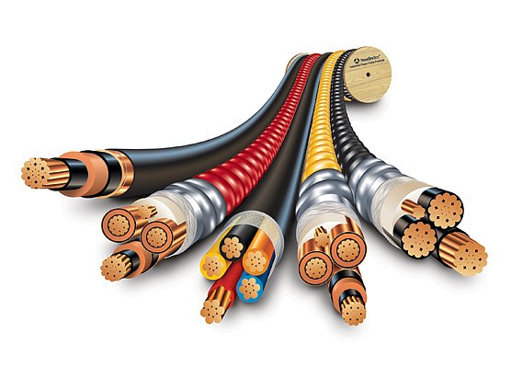


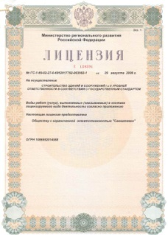

Как выбрать хостинг-провайдера?
НЕСКОЛЬКО КАНАЛОВ ШИРОКОПОЛОСНОГО ДОСТУПА
ДУБЛИРОВАНИЕ СИСТЕМ
ЖИЗНЕОБЕСПЕЧЕНИЯ
КОМПЛЕКС ПРОГРАММНОГО ОБЕСПЕЧЕНИЯ
ЛИЦЕНЗИЯ НА ТЕЛЕМАТИЧЕСКИЕ УСЛУГИ СВЯЗИ
КВАЛИФИЦИРОВАННАЯ ПОДДЕРЖКА

Slide 27
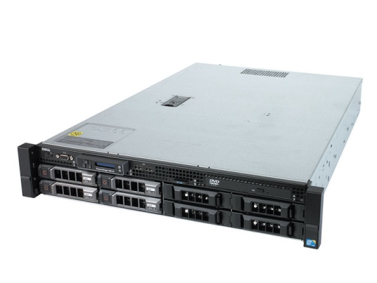
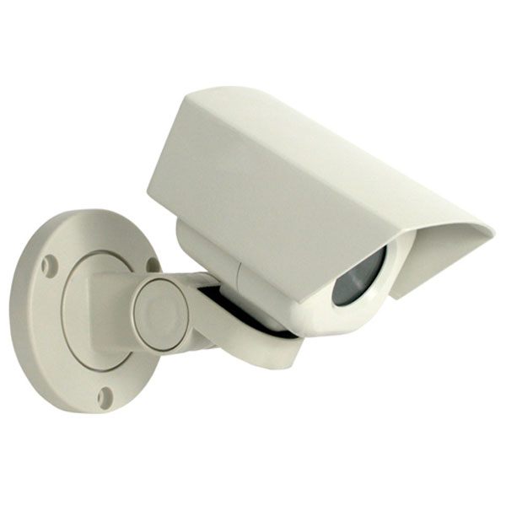
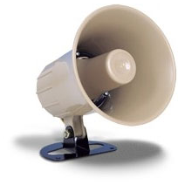



Каким должен быть хостинг-провайдер?
НАДЕЖНЫМ !
ДУБЛИРОВАНИЕ СИСТЕМ
ЖИЗНЕОБЕСПЕЧЕНИЯ
МОНИТОРИНГ СИТУАЦИИ
ЭКСТРЕННОЕ ОПОВЕЩЕНИЕ О СБОЯХ
РЕЗЕРВНОЕ
КОПИРОВАНИЕ ДАННЫХ
ПЛАН ДЕЙСТВИЙ ПРИ НЕШТАТНЫХ СИТУАЦИЯХ

Slide 28










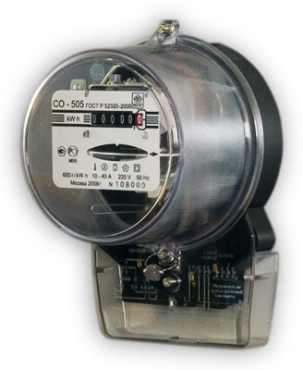


Каким должен быть хостинг-провайдер?
БЕЗОПАСНЫМ !
ВЫБОР
КАЧЕСТВЕННОГО ПО
КЛИЕНТ
ПРОВАЙДЕР
ЭКОНОМИЧНОСТЬ РЕСУРСОВ
DDoS
АТАКИ
УЯЗВИМОСТИ В ПО

Slide 29
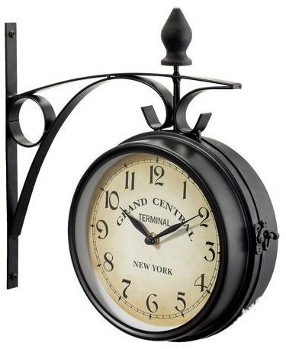


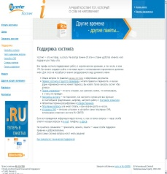

Каким должен быть хостинг-провайдер?
ДОСТУПНЫМ !
ТЕЛЕФОН
8 800 555-46-01
E-MAIL
support@nic.ru
ОФИС
Москва, Ленинградский проспект, д.74, корп.4
САЙТ
http://hosting.nic.ru/support/

Slide 30
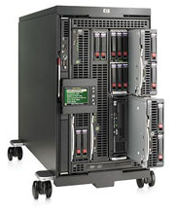








Каким должен быть хостинг-провайдер?
ГИБКИМ !

Slide 31












Почта на собственном домене
НЕОГРАНИЧЕННОЕ ЧИСЛО ЯЩИКОВ
ПОЧТОВЫЕ ПРОТОКОЛЫ
POP3, SMTP, IMAP, WEB, WAP
УДОБНАЯ НАСТРОЙКА ПОЧТОВЫХ ПРОГРАММ
ПОЧТОВЫЙ ЯЩИК В РАЗЛИЧНЫХ ДОМЕНАХ

Slide 32
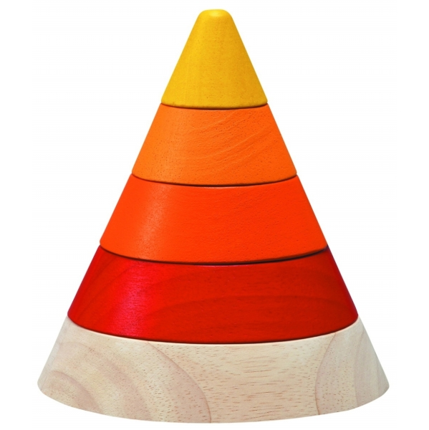
Тарифы
СТОИМОСТЬ
В ГОД
ДИСКОВОЕ ПРОСТРАНСТВО
КОЛИЧЕСТВО САЙТОВ
РЕКОМЕНДОВАНО ДЛЯ
1950 руб. / год
3000 Mb
6 Сайтов
101
201
3150 руб. / год
7000 Mb
12 Сайтов
Интернет
магазин
301
4890 руб. / год
12000 Mb
24 Сайтов
Интернет
магазин
SSL
17280 руб. / год
12000 Mb
1 Сайт
SSL
ХОСТИНГ
КОНФИДЕНЦИАЛЬНОЙ
ИНФОРМАЦИИ
1440 руб. / год
1000 Mb
ПОЧТА
НА СОБСТВЕННОМ ДОМЕНЕ

Slide 33








Как заказать хостинг?
1
4
ВЫБРАТЬ ДОМЕННОЕ ИМЯ
ВНЕСТИ ДЕНЬГИ НА СЧЕТ
2
3
ЗАПОЛНИТЬ АНКЕТУ И ЗАКЛЮЧИТЬ ДОГОВОР С RU-CENTER
ЗАПОЛНИТЬ ЗАЯВКУ НА ЗАКАЗ ХОСТИНГА НА САЙТЕ HOSTING.NIC.RU

Slide 34
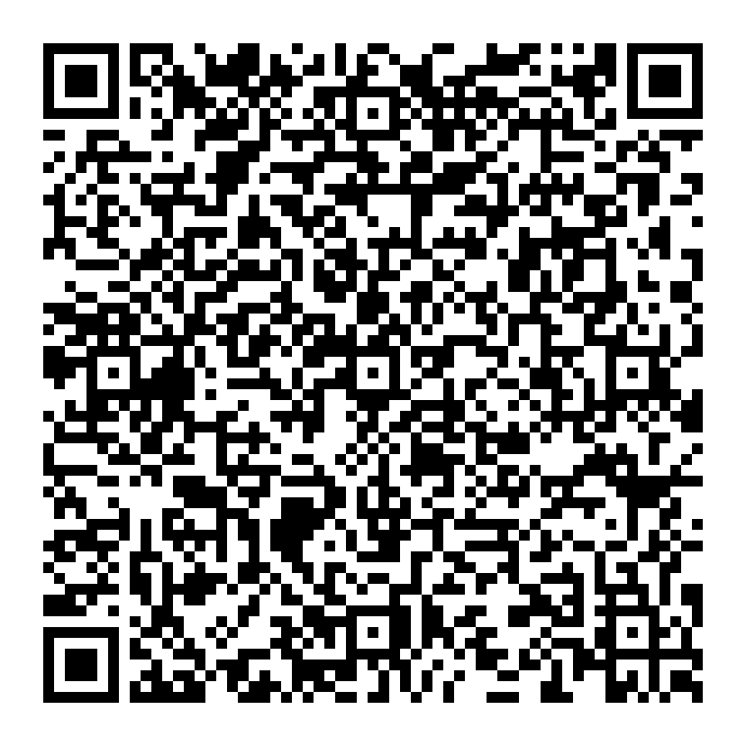



СПАСИБО
+7 (495) 737-0601
+7 (495) 737-0648
8 (800) 555-4601
pr@nic.ru
ВИЗИТКА RU-CENTER

